Slide 1
La Clase de Jóvenes que Necesitamos Hoy
The Kind of Young People Needed Today
Tomada de I & II de Timoteo
Taken from I & II Timothy

Slide 2
Necesitamos Jóvenes que… / We Need Young People who…
Disfrutan de una buena reputación en todas partes (Hechos 16:1-2; Filipenses 2:19-23).
Enjoy a great reputation everywhere (Acts 16:1-2; Philippians 2:19-23).

Slide 3
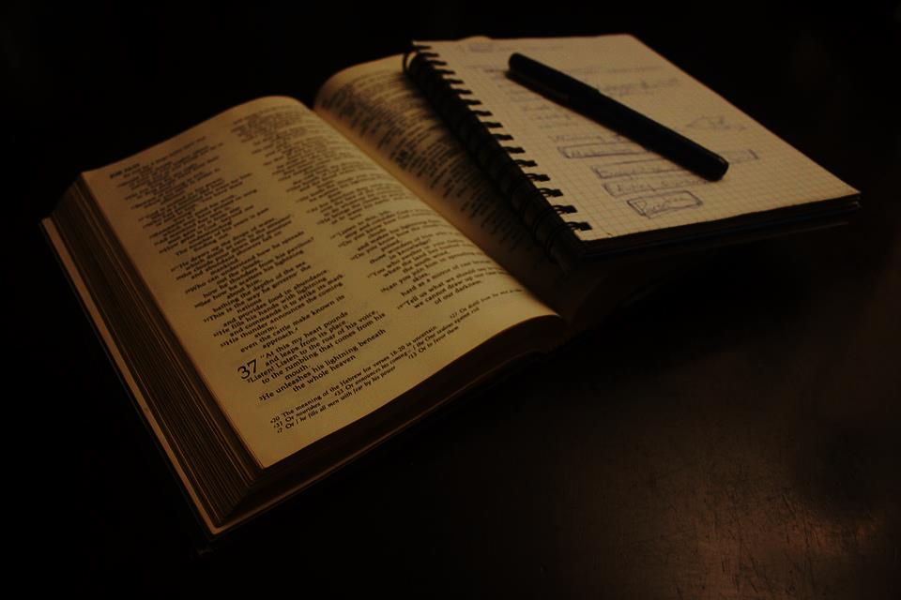
Necesitamos Jóvenes que… / We Need Young People who…
Conocen la Biblia muy bien como para defenderla en contra de aquellos que la pervierten (2 Timoteo 3:14-17; 1 Timoteo 4:13; 1 Timoteo 4:1; 1 Timoteo 1:3).
Know the Bible very well to defend it against those who try to pervert it (2 Timothy 3:14-17; 1 Timothy 4:13; 1 Timothy 4:1; 1 Timothy 1:3).

Slide 4
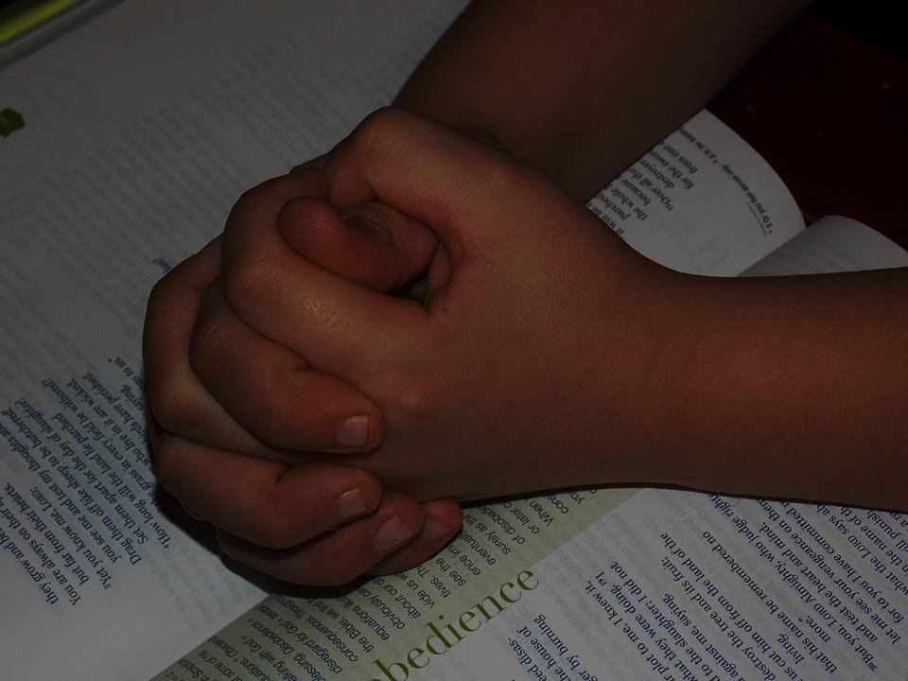
Necesitamos Jóvenes que… / We Need Young People who…
Viven una vida de oración (1 Timoteo 2:1-3, 8).
Live a life of prayer (1 Timothy 2:1-3, 8).

Slide 5
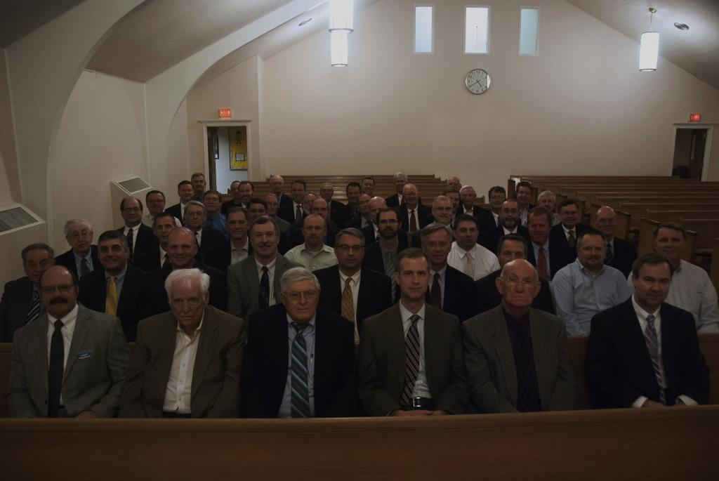
Necesitamos Jóvenes que… / We Need Young People who…
Poseen una visión clara del govierno de la Iglesia (1 Timothy 3:1-13).
Have a clear vision of the Church government (1 Timothy 3:1-13).

Slide 6
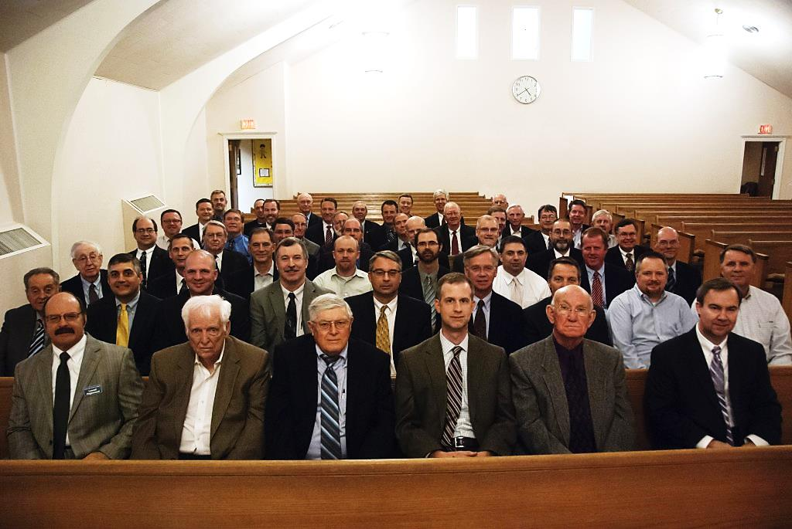
Crieve Hall Church of Christ
Nashville, TN
12 elders/ancianos/ 59 deacons/diáconos

Slide 7
Necesitamos Jóvenes que… / We Need Young People who…
Ponen todo el esfuerzo para ser buenos ejemplos (1 Timoteo 4:12; Mateo 5:16).
Make every effort to be a good example to others (1 Timothy 4:12; Matthew 5:16).

Slide 8
Necesitamos Jóvenes que… / We Need Young People who…
Cuidan muy bien su vida y las cosas que enseñan (1 Timoteo 4:16).
Take good care of the life they live and the things they teach (1 Timothy 4:16).

Slide 9
Necesitamos Jóvenes que… / We Need Young People who…
Tienen un profundo respeto para los demás (1 Timoteo 5:1-2).
Have a deep respect for others (1 Timothy 5:1-2).

Slide 10
Necesitamos Jóvenes que… / We Need Young People who…
Poseen un espíritu de poder, amor y dominio propio (2 Timoteo 1:7).
Have a spirit of power, love and self-control (2 Timothy 1:7).

Slide 11
Necesitamos Jóvenes que… / We Need Young People who…
No se averguenzan de Cristo y Su Causa (2 Timoteo 1:8).
Are not ashamed of Christ and His Cause (2 Timothy 1:8).

Slide 12
Necesitamos Jóvenes que… / We Need Young People who…
Recuerden que son soldados en el ejército del Señor (2 Timoteo 2:1-3).
Remembers he is a soldier in the Lord’s Army (2 Timothy 2:1-3).

Slide 13
Necesitamos Jóvenes que… / We Need Young People who…
Se mantienen puros (2 Timoteo 2:22).
Keep themselves pure (2 Timothy 2:22).

Slide 14
Necesitamos Jóvenes que… / We Need Young People who…
Predican la Palabra de Dios a otros (2 Timoteo 4:1-8).
Preach the Word of God to others (2 Timothy 4:1-8).

Slide 15
Esta clase de jóvenes son y serán una gran bendición para la Iglesia de Cristo.
These kind of young people are and will continue to be a great blessing to the Church of Christ.

